Slide 1
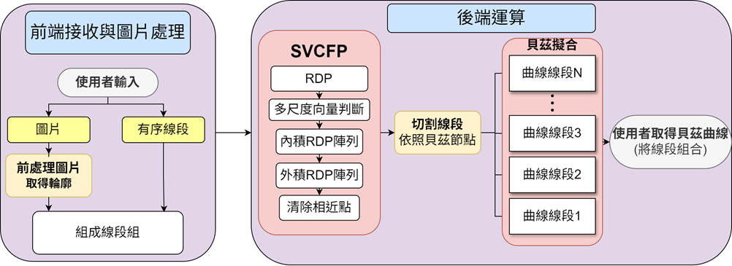
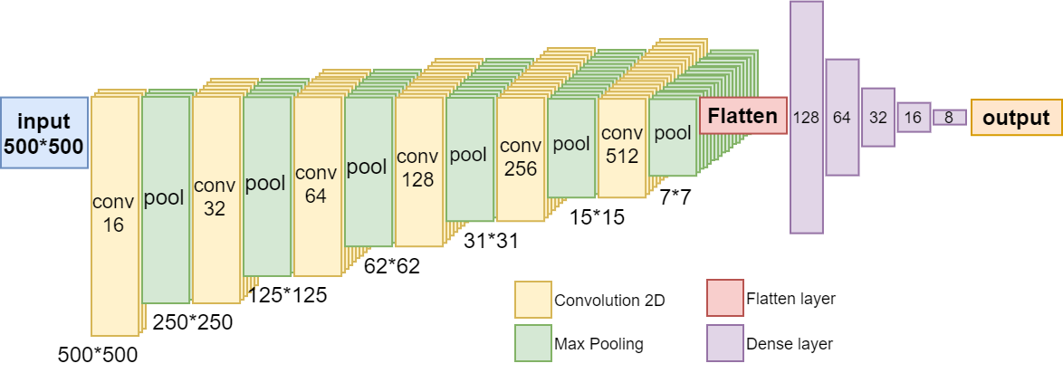
摘要
本研究提出一套基於貝茲曲線的手寫圖形向量化系統，透過自動節點擷取與分段擬合機制，在降低點位數的同時維持高度幾何保真，本研究整合了自創的線段向量與曲率特徵處理演算法（SVCFP），能自動分割手繪筆劃並擷取關鍵節點，搭配最小平方法（LSM）進行高效貝茲曲線擬合，整體流程建置於網頁互動介面，可即時繪圖並獲得向量化結果。研究結果顯示，相較於傳統工具，本研究在控制點數上平均減少約 84.6%，最高可達90.8% 壓縮比，同時僅犧牲較少精準度情況下（BMND分數平均變動約28~36分），仍能保持流暢準確的輪廓重建，，為圖形向量化提供一種高效率、低冗餘、視覺保真且實用價值高的解決方法。
壹、前言
一、研究動機
二、研究目的
在數位繪圖中，將手繪圖形轉換為精確的數位格式是一項挑戰，目前手繪的筆劃是由離散的像素點組成，這些像素點的排列會受到解析度或設備規格的影響，導致筆劃邊緣不夠平滑，或在放大縮小時出現鋸齒狀失真，並在旋轉時會極大程度的破壞原有圖像。傳統方法常使用鋼筆工具和貝茲曲線，但存在貝茲曲線節點過多導致檔案過大、運算效率降低或人工調整節點耗時高的問題。因此，開發高效率、精確且自動化的手繪向量化方法，提升數位手繪的應用價值，是本研究的目標。
自創線段切割演算法-(SVCFP) ，將網站所繪之線條序列進行特徵提取，並將提取之點位擷取曲線後再進行擬合，最後回傳給使用者SVG檔案。
三、文獻回顧
Dijkstra[1][2]
GA[3][4]
Hausdorff[5]
貝茲曲線定義及擬合[6][7][8]
手繪線條向量化[9][10][11][12]
RDP[13][14]
貳、研究設備與器材
硬體部分： 筆記型電腦、桌上型電腦。配備：Intel Core i7。
軟體部分： Python 3.X函數、計算與繪圖等套件庫、HTML5、CSS3、JavaScript。
參、研究過程或方法
研究架構圖
圖一 系統架構流程圖(作者親自製作)
一、使用者輸入手繪曲線
二、線段點位預測-CNN
本研究利用 Python Flask 作為後端網頁框架，搭建了伺服器端運算平台，並結合 HTML 介面實現前後端互動。使用者可以上傳圖片或透過 Canva 套件追蹤滑鼠活動來繪製有序線段，兩者皆用於取得輪廓。
為確保輪廓擷取的準確性和後續擬合的穩定性，圖片會經過一系列前處理：首先放大圖像以提升空間解析度；接著進行高斯模糊以降噪、平滑圖像並修補中斷線段，增強連續性；最後進行圖像二值化和輪廓偵測，從而提取出清晰的邊緣結構。
我們曾嘗試參考VGG-16模型架構，自行進行修改及精簡後得到的新模型VGG-16(ours)。此模型的目的是預測出線段切割點，將手繪線條切割成數個貝茲三次曲線，模型架構如圖三所示，將使用者手繪曲線輸入模型預測後，將得到的輸出標於曲線上，並產生4個切割點供後續使用，但遇到更複雜線條時，輸出結果將會限制於四個點，無法計算出更多點支持運算此線條。
圖二 : VGG-16(ours)模型架構圖(作者親自製作)

